Slide 1
Μη Επανδρωμένα Εναέρια Οχήματα
Εφαρμογές: Ψυχαγωγία

Slide 2
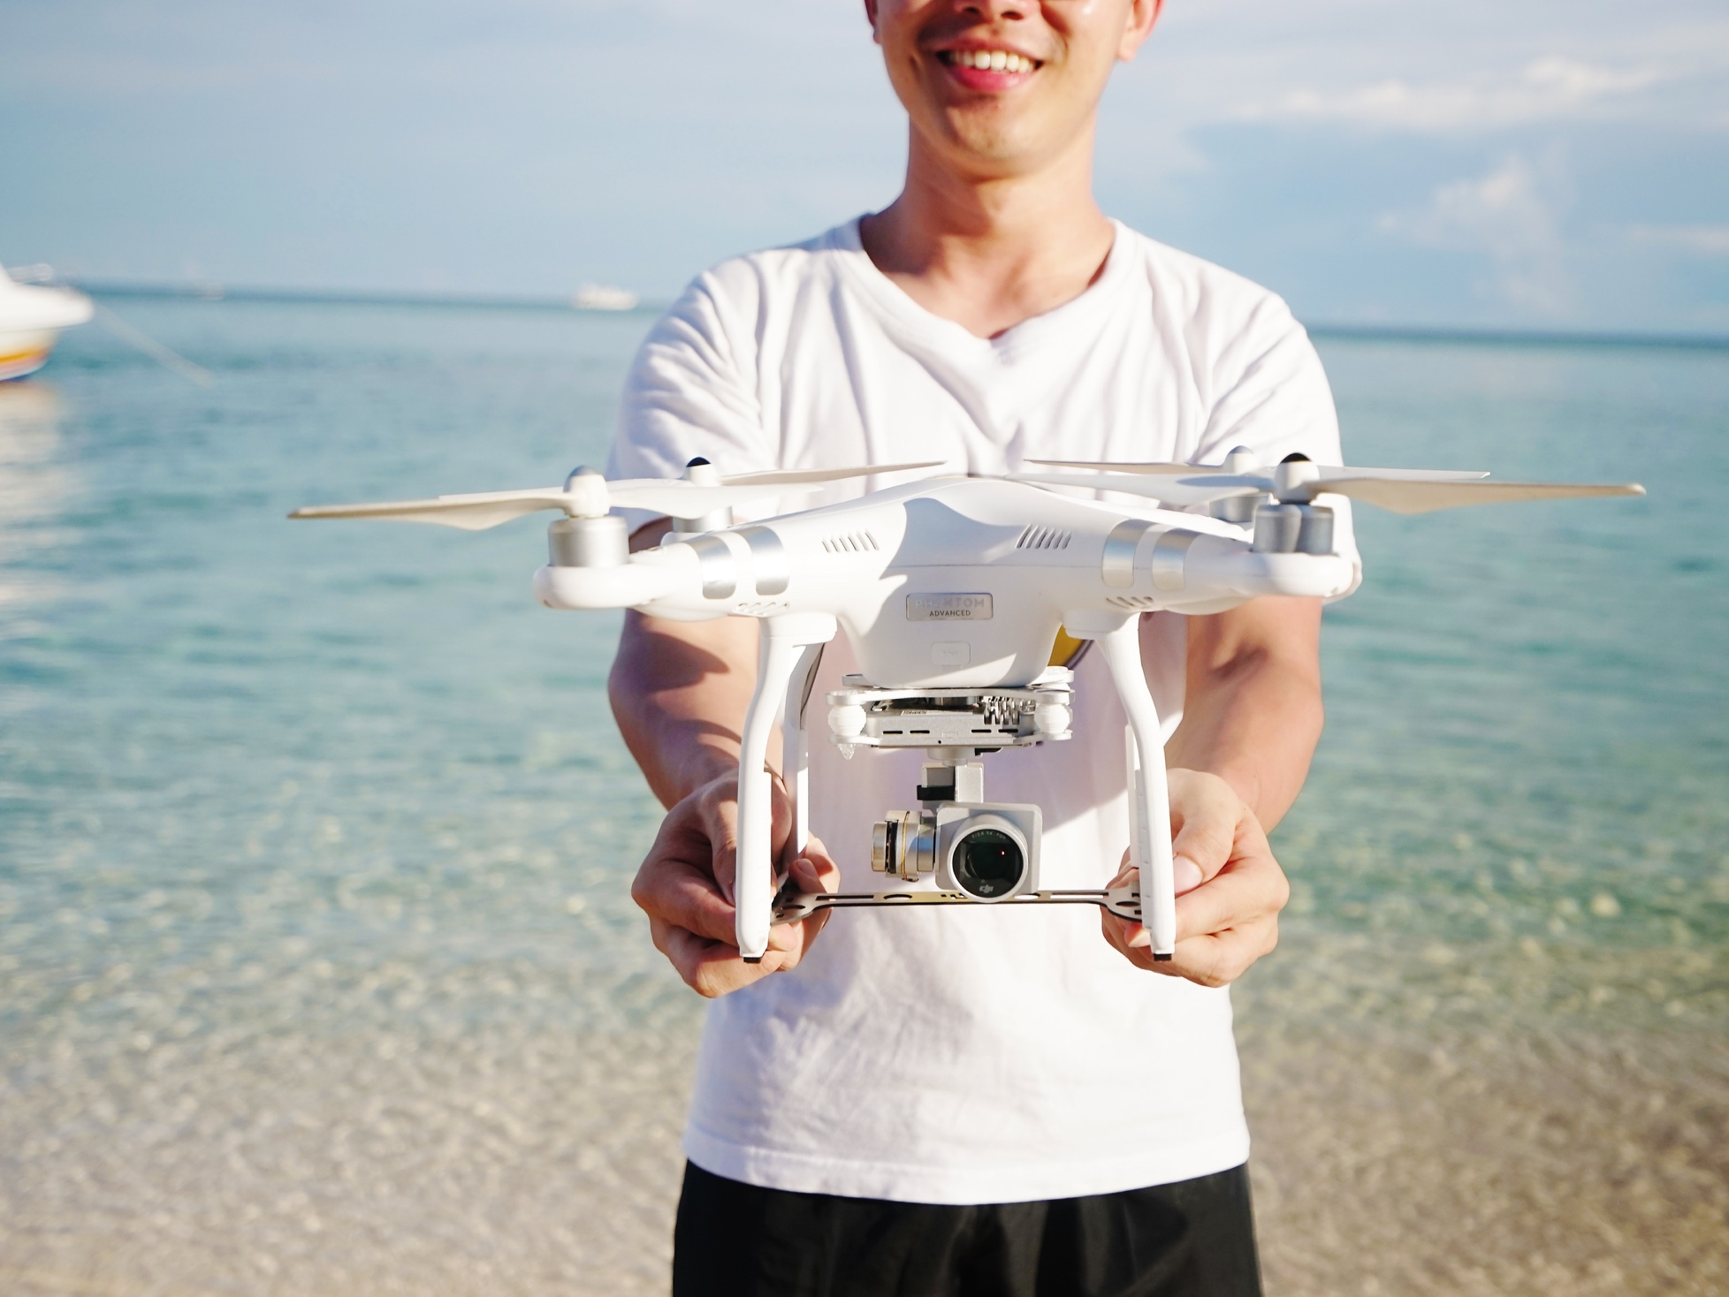
Ψυχαγωγία
Μικρά UAV έχουν πετάξει από χομπίστες από τις πρώτες ημέρες των επανδρωμένων πτήσεων.

Slide 3
Ψυχαγωγία?
Στις Ηνωμένες Πολιτείες, επιτρέπεται η χρήση και χρήση ψυχαγωγίας τέτοιων UAV σύμφωνα με κάποιους ΚΑΝΟΝΕΣ

Slide 4
Ψυχαγωγία?
Όταν λειτουργεί σύμφωνα με ένα σύνολο κοινοτικών οδηγιών ασφαλείας και εθνικών κοινοτικών οργανώσεων.
όταν περιορίζεται σε όχι περισσότερο από 55 λίβρες (με εξαιρέσεις).

Slide 5
Ψυχαγωγία?
Χωρίς να παρεμβαίνει και εφόσον απομακρύνεται από οποιοδήποτε επανδρωμένο αεροσκάφος.
Σε απόσταση εντός 5 μιλίων από αερολιμένα μόνο μετά την κοινοποίηση στον ελέγχο της εναέριας κυκλοφορίας.

